Slide 1
ПРОЕКТ
ПО АНГЛИЙСКОМУ ЯЗЫКУ
НА ТЕМУ:
«ЧТО МОГУТ РАССКАЗАТЬ БАНКНОТЫ О СВОЕМ НАРОДЕ?»
Подготовили студентки 221 группы
Логинова Т.Н. и Березкина Л.А.
Преподаватель английского языка: Малькова Ю.Т.

Slide 2
Актуальность темы
Люди часто обращаются к денежным знакам , но не всегда заостряют своё внимание на том , что же изображено на купюрах.
Деньги играют огромную роль в жизни страны. Это неотъемлемая и существенная часть каждой финансовой системы. Называются ли они долларами, рублями, фунтами или франками, деньги служат средством оплаты, средством сохранения стоимости и единицей счёта.
Изучая историю стран и иностранные языки, нам стало известно о том, что каждое государство имеет свои национальные денежные знаки. А если сравнить денежные купюры разных стран, можно ли узнать что-либо об этих государствах? Что изображают на денежных купюрах?

Slide 3
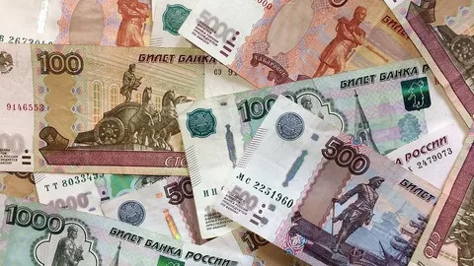
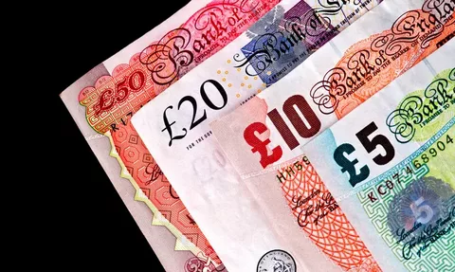
Цель: узнать что могут рассказать банкноты о своем народе

Slide 4
Задачи:
Узнать историю создания банкноты в России.
Посмотреть изменение банкноты «1000 рублей» в 2010 году по сравнению с 1997 .
Сравнить модификацию банкноты «1000 рублей» 1997 года с 2004 и 2010.
Как изменился внешний вид денежной единицы – 1 рубль.
Узнать историю создания английских банкнот.
Рассмотреть банкноту Великобритании - фунт стерлингов.
Сравнить денежную единицу PENNY 1977 года с 2007.
Узнать правила этикета с денежными средствами как в России, так и в Великобритании.
Сделать вывод и сформулировать заключение.

Slide 5
История создания банкнот в России
На территории Древней Руси чеканка монет, серебряных и золотых, восходит к временам князя Владимира Первого.
При Иване Грозном произошло первое упорядочение российской денежной системы. В начале XVI века на Руси установилась единая денежная единица - копейка (на монете был изображен всадник с копьем), весившая 0,68 грамм серебра. Золотые деньги - “червонцы” появились в России с 1718 года. У бумажных денег были предшественники в виде документов, обещающих платежи золотом, серебром или другими ценными предметами. Известные в истории первые, находившиеся в обращении банкноты, были выпущены китайскими банкирами в восемнадцатом веке. В России эмиссия бумажных денег - ассигнаций впервые началась в 1769г.
История бумажных денег в России достаточно интересна. Идея выпуска в России ассигнаций возникла в 40-х годах XVIII века в период царствования Елизаветы Петровны (1709-1761), однако была отвергнута Сенатом, который нашел предосудительным, что вместо денег в обращении будут ходить "бумажки".
После восшествия в 1761 году на престол Петра III (1728-1762) государственная казна была пуста, в связи с чем в мае 1762 года был обнародован указ о выпуске банковских билетов, замещающих металлические деньги в обращении. В указе излагались план создания и основы деятельности Государственного банка. Были заготовлены билеты достоинством 10, 50, 100, 500 и 1000 рублей, но выпуску их помешал переворот.
1 января 1769 года были учреждены два банка: один в Санкт-Петербурге, другой в Москве. На банки был возложен обмен медных денег на государственные ассигнации четырех достоинств: 25, 50, 75 и 100 рублей. Их печатали черной краской на белой бумаге с водяными знаками.
Ассигнации позволили заменить крайне неудобные для перевозки и хранения медные деньги. К тому же медных денег было недостаточно в условиях оживившегося товарооборота. Кроме того, ассигнации частично имели так называемое податное обеспечение (принимались в казенные платежи).
В 1839 году стала очевидной необходимость в денежной реформе с целью установить обязательный курс ассигнаций. Ее инициатором явился граф Е.Ф. Канкрин, тогдашний министр финансов.
В 1839 году главной платежной монетой стал серебряный рубль. Государственные ассигнации получили статус вспомогательных денежных знаков и был установлен их постоянный курс: 3½ рублей ассигнациями за серебряный рубль.
1 июня 1843 года был издан знаменитый манифест "О замене ассигнаций и других денежных знаков кредитными билетами".

Slide 6
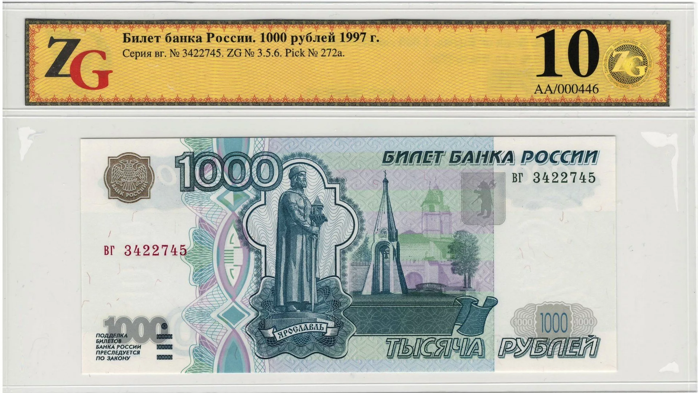
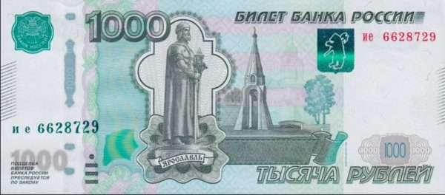
Изменение банкнот в 2010 году по сравнению с 1997 годом.
1997 год
Модифицированная банкнота в 1000 рублей выпущена в 2010 г. На ней впервые применены такие защитные элементы, как SPARK®, VFI®, модифицированный муаровый узор MVC+, 2-D-Iris. Банкнота имеет надпись «МОДИФИКАЦИЯ 2010 Г.», вертикально расположенную на широком купонном поле лицевой стороны.
2010 год

Slide 7
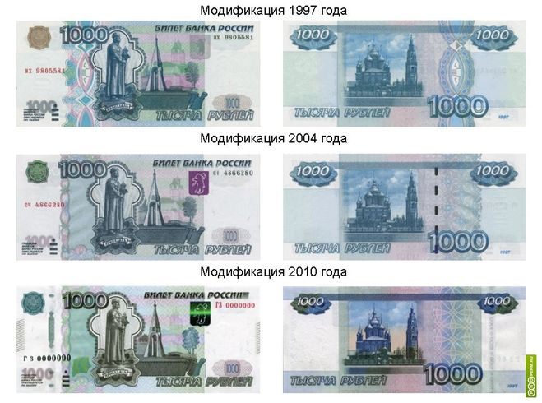
Сравнение Модификации в 1997 , 2004 и 2010 году
Банкноты модификации 2004 года имеют следующие основные отличия:
1)в бумагу внедрены защитные волокна четырёх типов - красные, светло-зеленые, двухцветные и серые;
2)в бумагу внедрена металлизированная ныряющая защитная нить;
3)герб г. Ярославля выполнен оптически переменной краской (OVI);
4)эмблема Банка России напечатана зеленой краской и обладает повышенным рельефом.
Банкноты модификации 2010 года имеют следующие основные отличия:
1) на лицевой стороне банкноты на краях купонных полей присутствуют тонкие рельефные штрихи;
2)в нижней части поля со скрытыми муаровыми полосами (MVC+) имеется элемент с видимыми цветными полосами;
3)высота цифр левого серийного номера плавно увеличивается слева на право;
4) на оборотной стороне многоцветная орнаментальная полоса претерпела изменение.

Slide 8
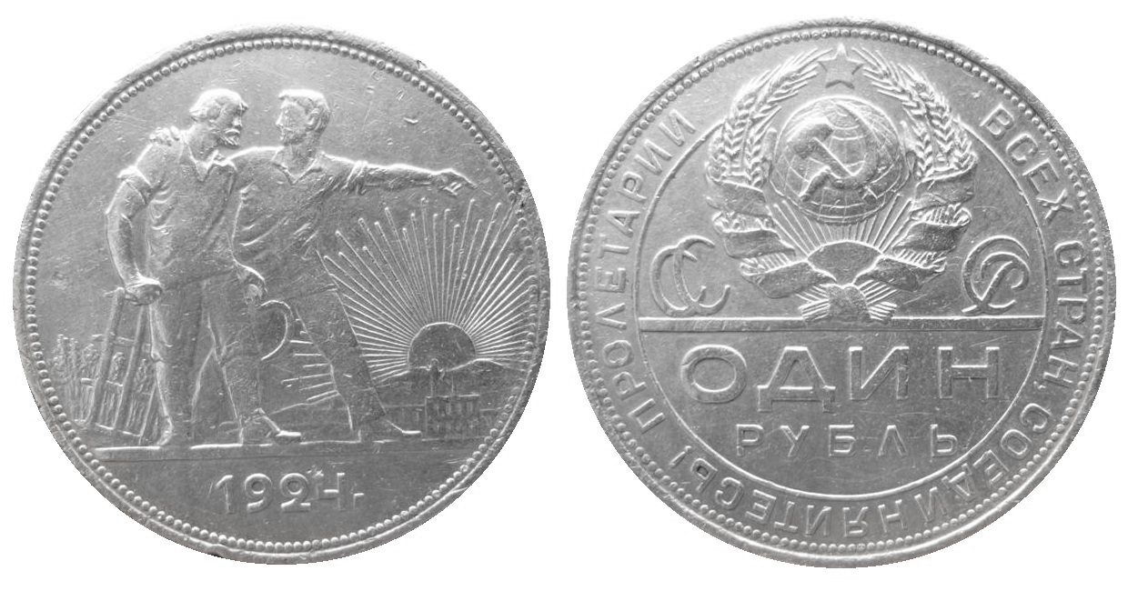
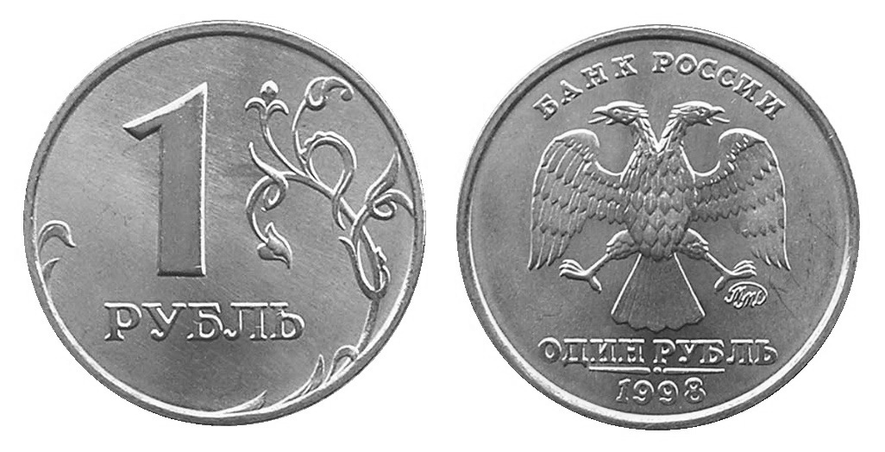
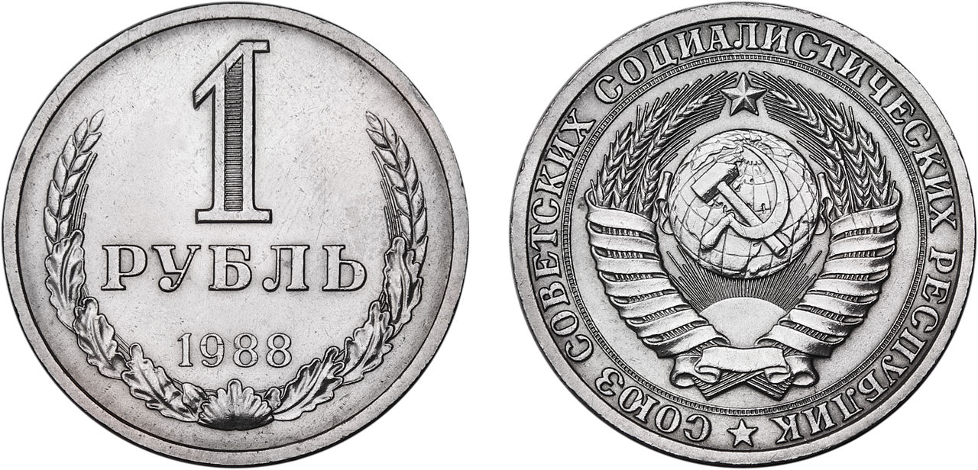
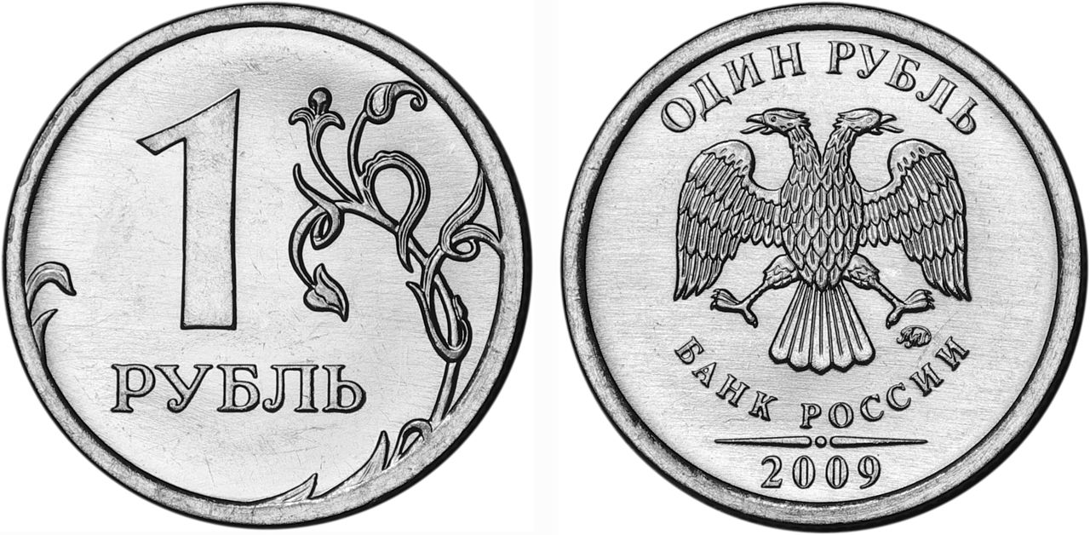
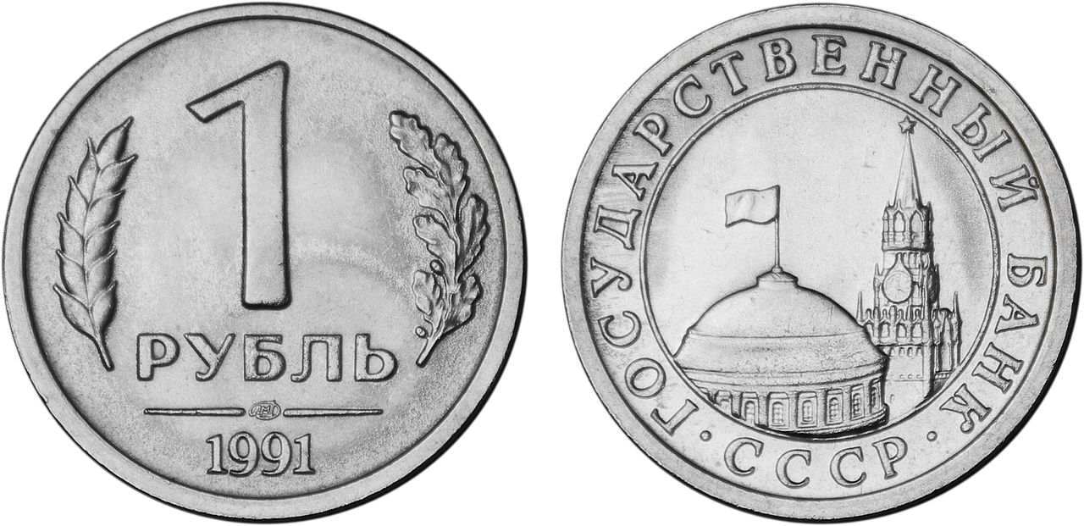
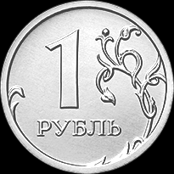
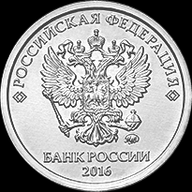
1 рубль 1974 года и 2016 года
Диаметр: 33,5 мм
Вес: 20 гр.
Гурт: гладкий с надписью
Год выпуска: 1924 год
Диаметр: 20,5 мм
Вес: 3,25 гр.
Год выпуска: 1997г.
Диаметр: 27 мм
Вес: 7,5 гр.
Гурт: гладкий с надписью
Год выпуска: 1961
Диаметр: 20,5 мм
Вес: 3,0 гр.
Год выпуска: 2002г.
Диаметр: 21 мм
Толщина: 1,45 мм
Вес: 3,75 гр.
Гурт: рубчатый
Год выпуска: 1991
Диаметр: 20,5 мм
Вес: 3,0 гр.
Год выпуска: 2016г.

Slide 9
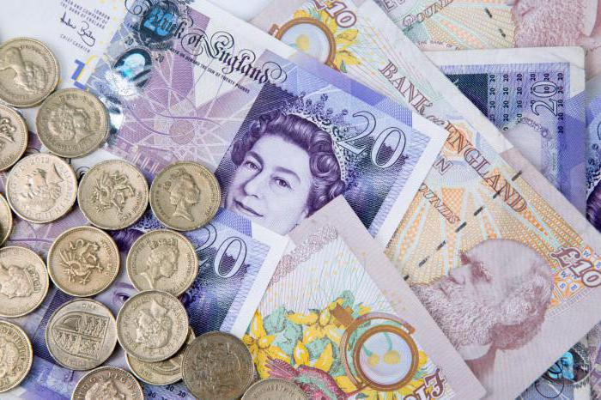
История происхождения английских денег.
История фунта, или фунта стерлингов, одной из древнейших валют мира, насчитывает более 1200 лет. Свою родословную фунт ведет примерно с 775 года, когда основной денежной единицей англосаксонских королевств стал стерлинг, или, проще говоря - серебряная монета.
Национальной валютой стерлинг, впрочем, стал лишь при Этельстане, первом короле Англии, построившим несколько десятков монетных дворов и в 928 году утвердившим стерлинг в качестве единой валюты (монетами тогда платили дань викингам). При этом само слово стерлинг появилось гораздо позже. Первое упоминание стерлинга датируется 1078 годом, временем правления Вильгельма Завоевателя, а в общеупотребительный оборот вошло лишь в XIII веке. При Вильгельме также был введен шиллинг, составлявший одну двадцатую фунта.
Банк Англии, до создания которого стерлинги хранились в лондонском Тауэре, был основан лишь в 1694 году, после чего немедленно начал выпускать первые фунтовые банкноты (по сути, долговые бумаги, обеспеченные серебром, а позднее - золотом), которые выписывались от руки аж до 1725 года. Позднее появились и более мелкие купюры, поскольку Банку Англии банально не хватало серебра, чтобы печатать новые монеты.
Полностью печатные фунты, которые уже не подписывали, появились лишь в 1855 году. При этом бумажная валюта основной мировой финансовой сверхдержавы вплоть до 1928 года представляла из себя довольно жалкое зрелище - фунты, в основном, были черно-белыми и односторонними.
Фунт на протяжении многих веков был самой надежной и солидной европейской валютой, да и в мировых масштабах оказался окончательно потеснен долларом только после Второй мировой войны.

Slide 10
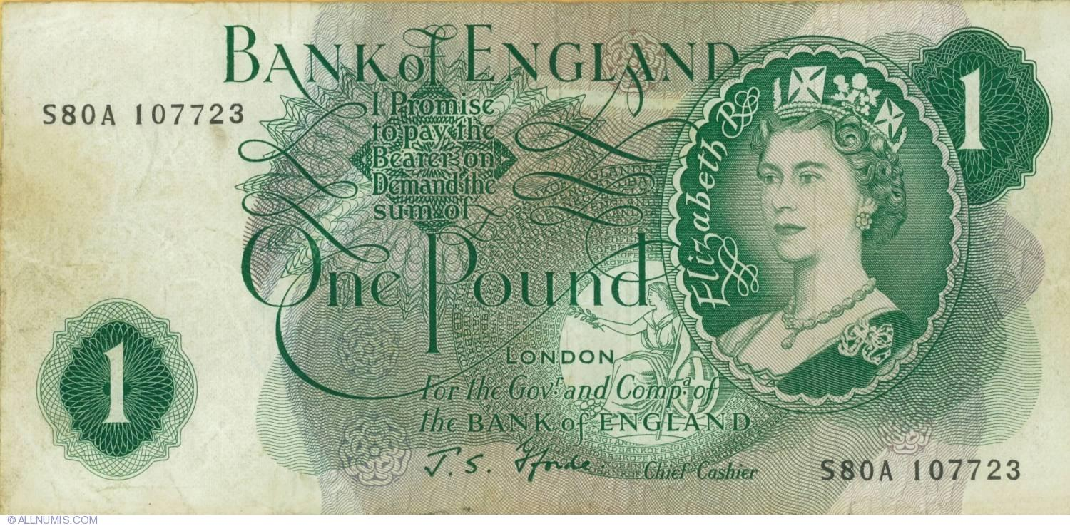
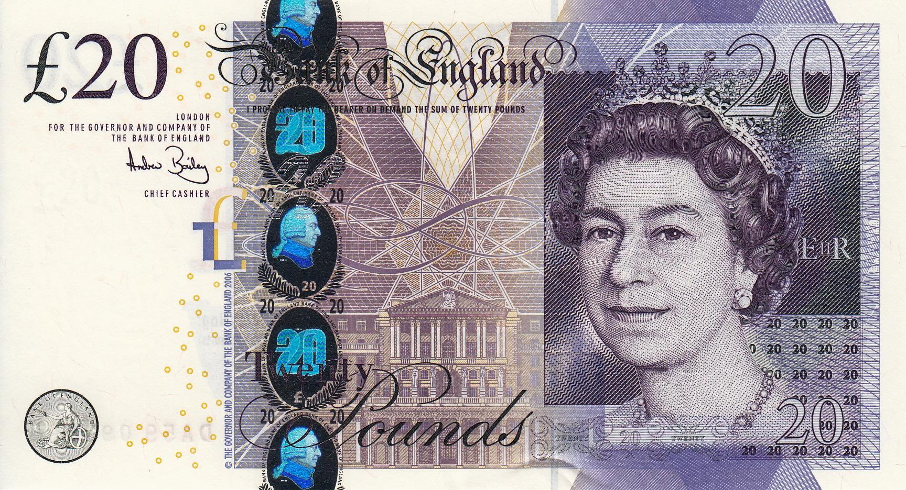
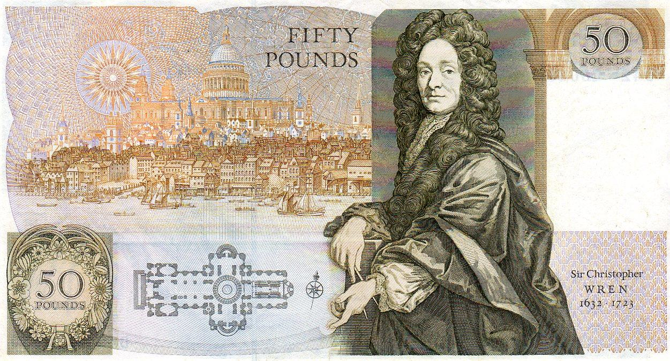
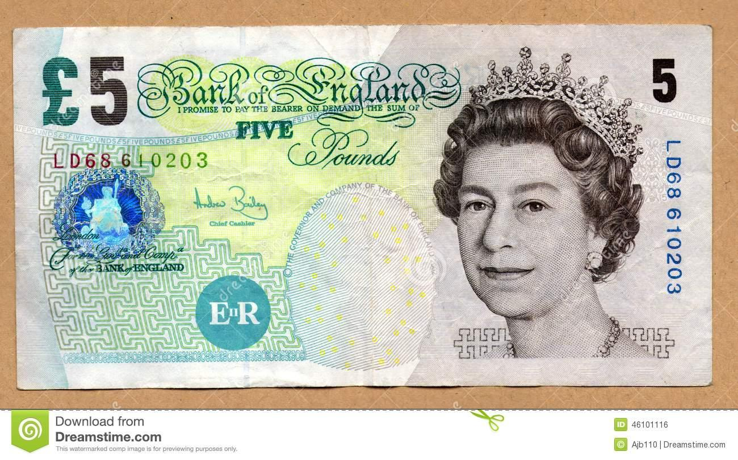
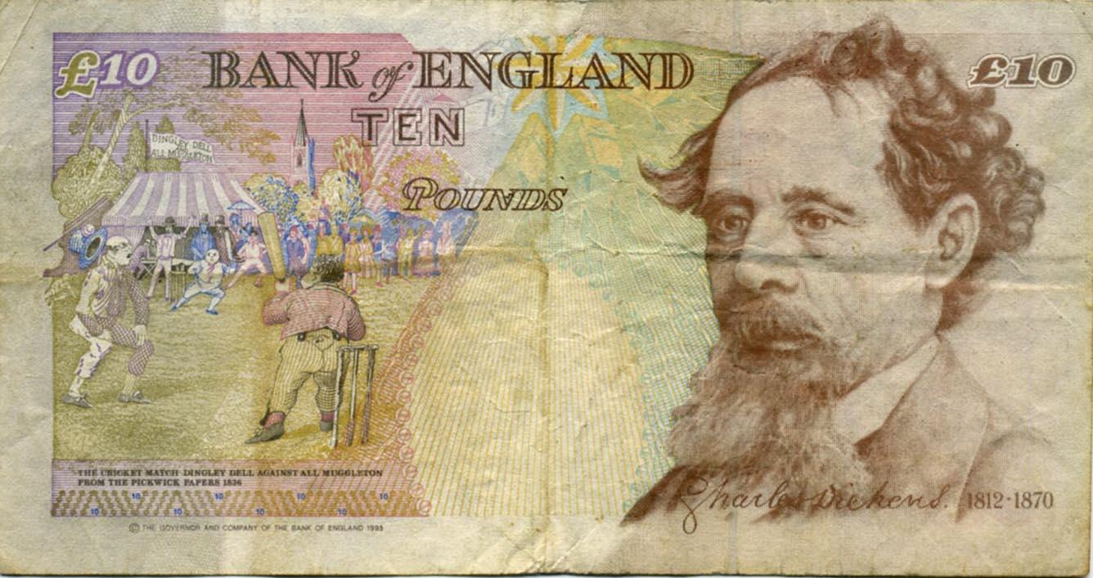
Банкнота Великобритании - Фунт стерлингов
Фунт стерлингов – самая дорогая валюта в мире.
Фунт стерлингов занимает четвертое место в списке восьми наиболее популярных валют, которыми торгуют на международном валютном рынке.
Великобритания не перешла на новую европейскую валюту - евро, оставаясь верной традициям.

Slide 11
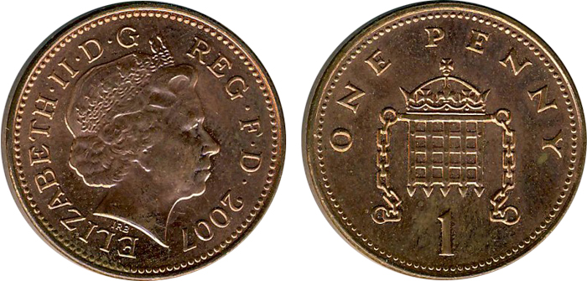
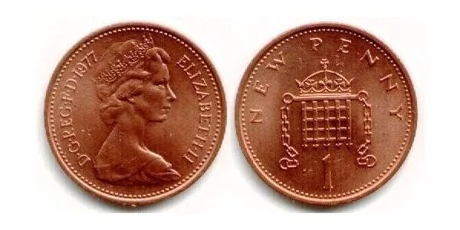
Сравнение денежной единицы PENNY
Материал: Сталь с медным покрытием
Год: 1998-2008
Гурт: Гладкий
Вес: 3.56 гр.
Диаметр: 20.32 мм.
Толщина: 1.65 мм.
Монетный двор: Ллантризант, Великобритания
Тираж: 548.002.000
Материал: Бронза
Год: 1971-1981
Гурт: Гладкий
Вес: 3.56 гр.
Диаметр: 20.32 мм.
Толщина: 1.52 мм.
Монетный двор: Ллантризант, Великобритания
Тираж: 285.430.000

Slide 12

Правила этикета с банкнотами
Есть негласный свод правил, который следует соблюдать, пребывая в России и в Великобритании . Среди таких правил мы нашли общие, которые непременно должны соблюдать воспитанные и вежливые люди, как в России, так и в англоязычных странах:
1) Например, недопустимо распоряжаться чужими деньгами.
2) Беря деньги в долг, не забывайте четко оговорить его условия — в первую очередь сроки и условия возврата. Хорошо воспитанные люди стараются не злоупотреблять долгом.
3) Если в расчетах за какие-то товары или услуги участвует несколько человек, то следует без промедления представить каждому расчет его доли в расходах.
4) Неприличным считается считать чужие деньги и доходы. Разговоров на эту тему следует избегать. Не принято и хвалиться своими доходами.

Slide 13
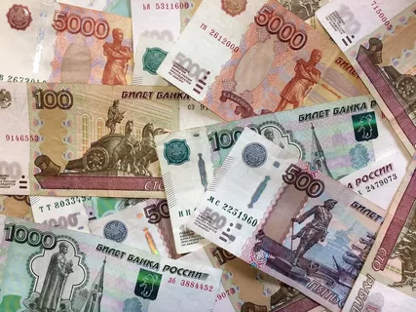
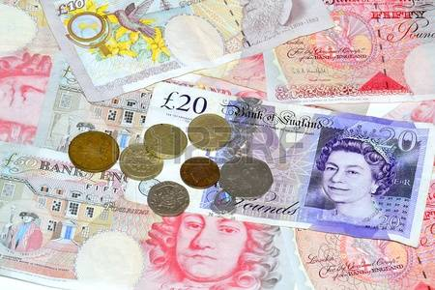
Заключение
Денежные знаки отражают политические события в странах, состояние экономики и финансов государств, историю и культуру народов мира.
Сначала появились металлические деньги, бумажные деньги явились следующим шагом в эволюции денег.
Но у же в значительной мере они исчерпали свой потенциал, так как сегодня распространяются повсюду "электронные" деньги. Большинство расчетов, благодаря развитой банковской системе, производится уже в безналичной форме.

Slide 14
Список литературы
"Бумажные денежные знаки России и СССР" А.И. Васюков, В.В. Горшков, В.И. Колесников, М.М. Чистяков. – СПб: Политехника, 1993
htmlhttp://londonmania.ru/photos-of-london/money-in-uk-photo
ru.wikipedia.org/wiki/Деньги
Я познаю мир. История. Москва, АСТ, 1997г.
http://fb.ru/article/313609/angliyskie-dengi-opisanie-i-foto
https://www.russian-money.ru/history/

